Slide 1
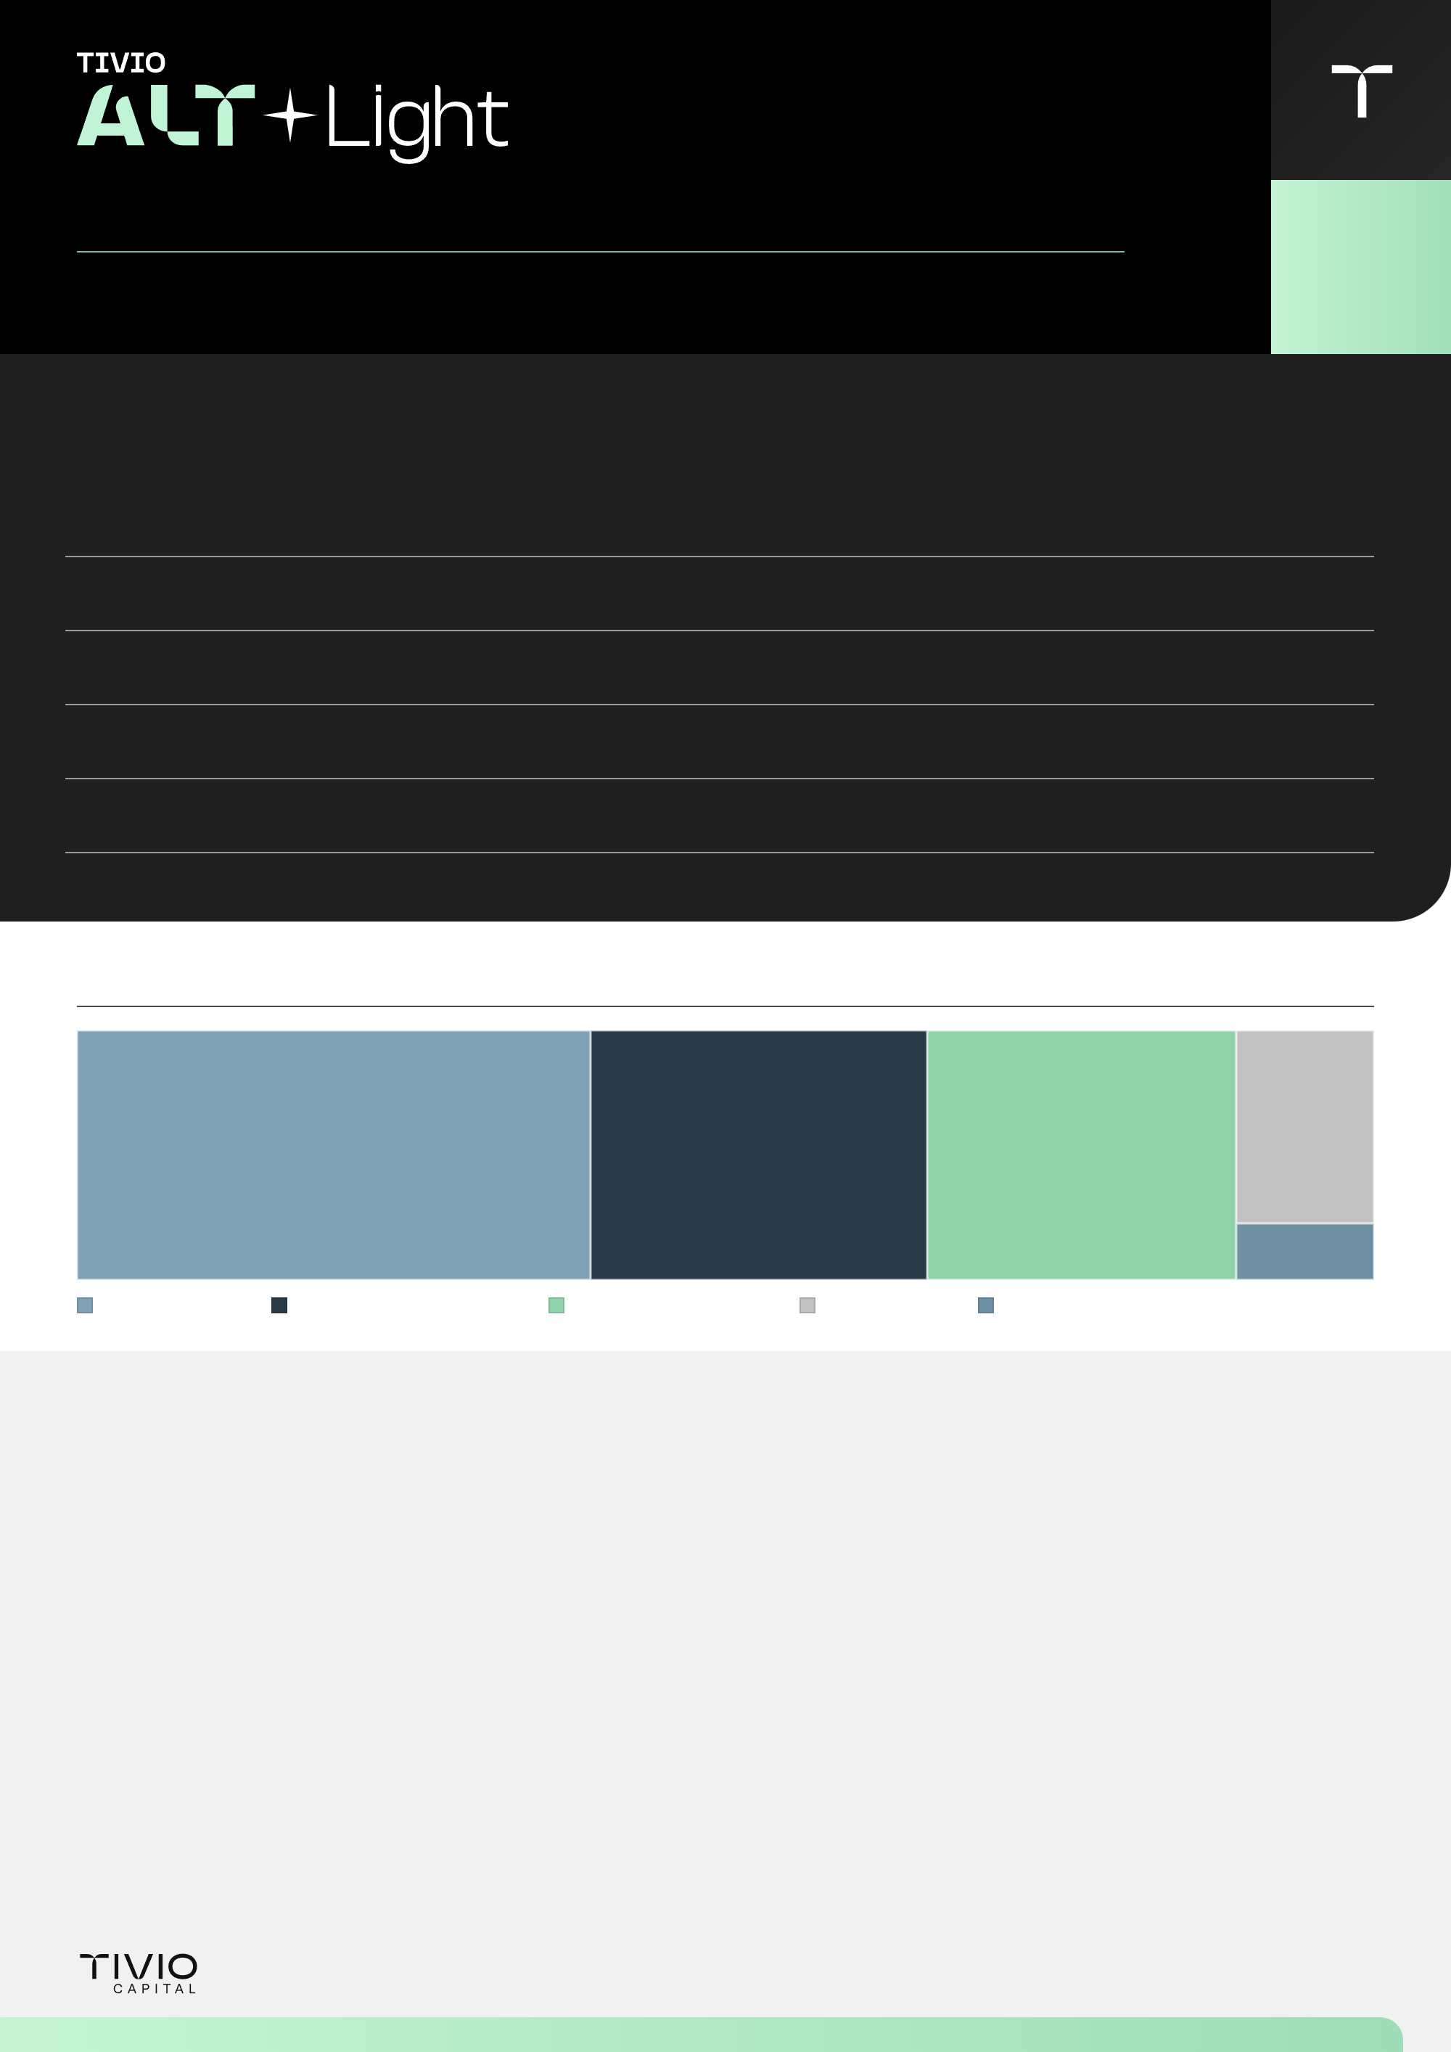
TIVIO ALT LIGHT XP PREV / CNPJ 53.991.177/0001-63
Setembro de 2026
OBJETIVO DA CARTEIRA
Fundo de previdência de crédito com parcela máxima permitida em crédito estruturado. Além disso aloca em crédito privado e bancários.
Mês
Ano
12M
24M
36M
Desde o Início
Fundo
1,03%
10,64%
−
−
−
13,76%
CDI
1,08%
10,51%
−
−
−
12,60%
%
95,47%
101,22%
−
−
−
109,18%
CDI+
−0,58%
0,16%
−
−
−
1,17%
Data base: 30/09/2026
ALOCAÇÃO REAL DA CARTEIRA DE CRÉDITO
FIDCs
Cota Sênior
Crédito
Privado
Liquidez
Bancário
8,2%
39,6%
25,9%
23,8%
FIP
2,4%
Bancário 39,6%
FIDCs Cota Sênior 25,9%
Crédito Privado 23,8%
Liquidez 8,2%
FIP 2,4%
Comentário do Gestor e Análise de Mercado
O Tivio ALT Light registrou rentabilidade de 1,03% no mês, equivalente a 95,47% do CDI no período. Desde o início da estratégia, o fundo acumula retorno de 13,76%, frente a 12,60% do CDI, o que corresponde a um desempenho anualizado de 109,18% do CDI.
Em setembro, o mercado de crédito apresentou reabertura dos spreads e liquidez reduzida no mercado secundário. Os spreads médios dos títulos corporativos indexados ao CDI avançaram cerca de 5 bps, passando de CDI + 1,23% para CDI + 1,28% ao ano, interrompendo parcialmente o movimento de compressão observado nos últimos meses.
No mercado secundário, a liquidez permaneceu limitada, especialmente em ativos corporativos, resultando em uma formação de preços mais seletiva. No mercado primário, as emissões bancárias seguiram registrando demanda consistente, embora com menor intensidade em comparação aos meses anteriores. Já o pipeline de emissões corporativas permaneceu restrito, mantendo a oferta de ativos em níveis reduzidos.
Em relação aos fluxos, os fundos com alocação mínima de 15% em crédito e ao menos 1% em debêntures registraram resgates líquidos próximos de R$ 10 bilhões no período, movimento que contribuiu para a reabertura dos spreads e para uma piora da dinâmica técnica da classe.
Apesar desse cenário, os fundamentos corporativos permanecem resilientes e os níveis de inadimplência seguem controlados. Sob a ótica da gestão, mantemos uma postura disciplinada e seletiva na alocação dos recursos, buscando capturar oportunidades geradas pela recente abertura dos spreads sem abrir mão da qualidade de crédito das carteiras.
Em relação a parcela da carteira de crédito estruturado. ao longo do mês, a carteira manteve-se praticamente inalterada, com apenas ajustes pontuais associados à gestão cotidiana do portfólio. Seguimos investidos em operações com sólidos fundamentos de crédito, preservando uma diversificação adequada entre setores, emissores e diferentes estratégias de investimento
1

Slide 2
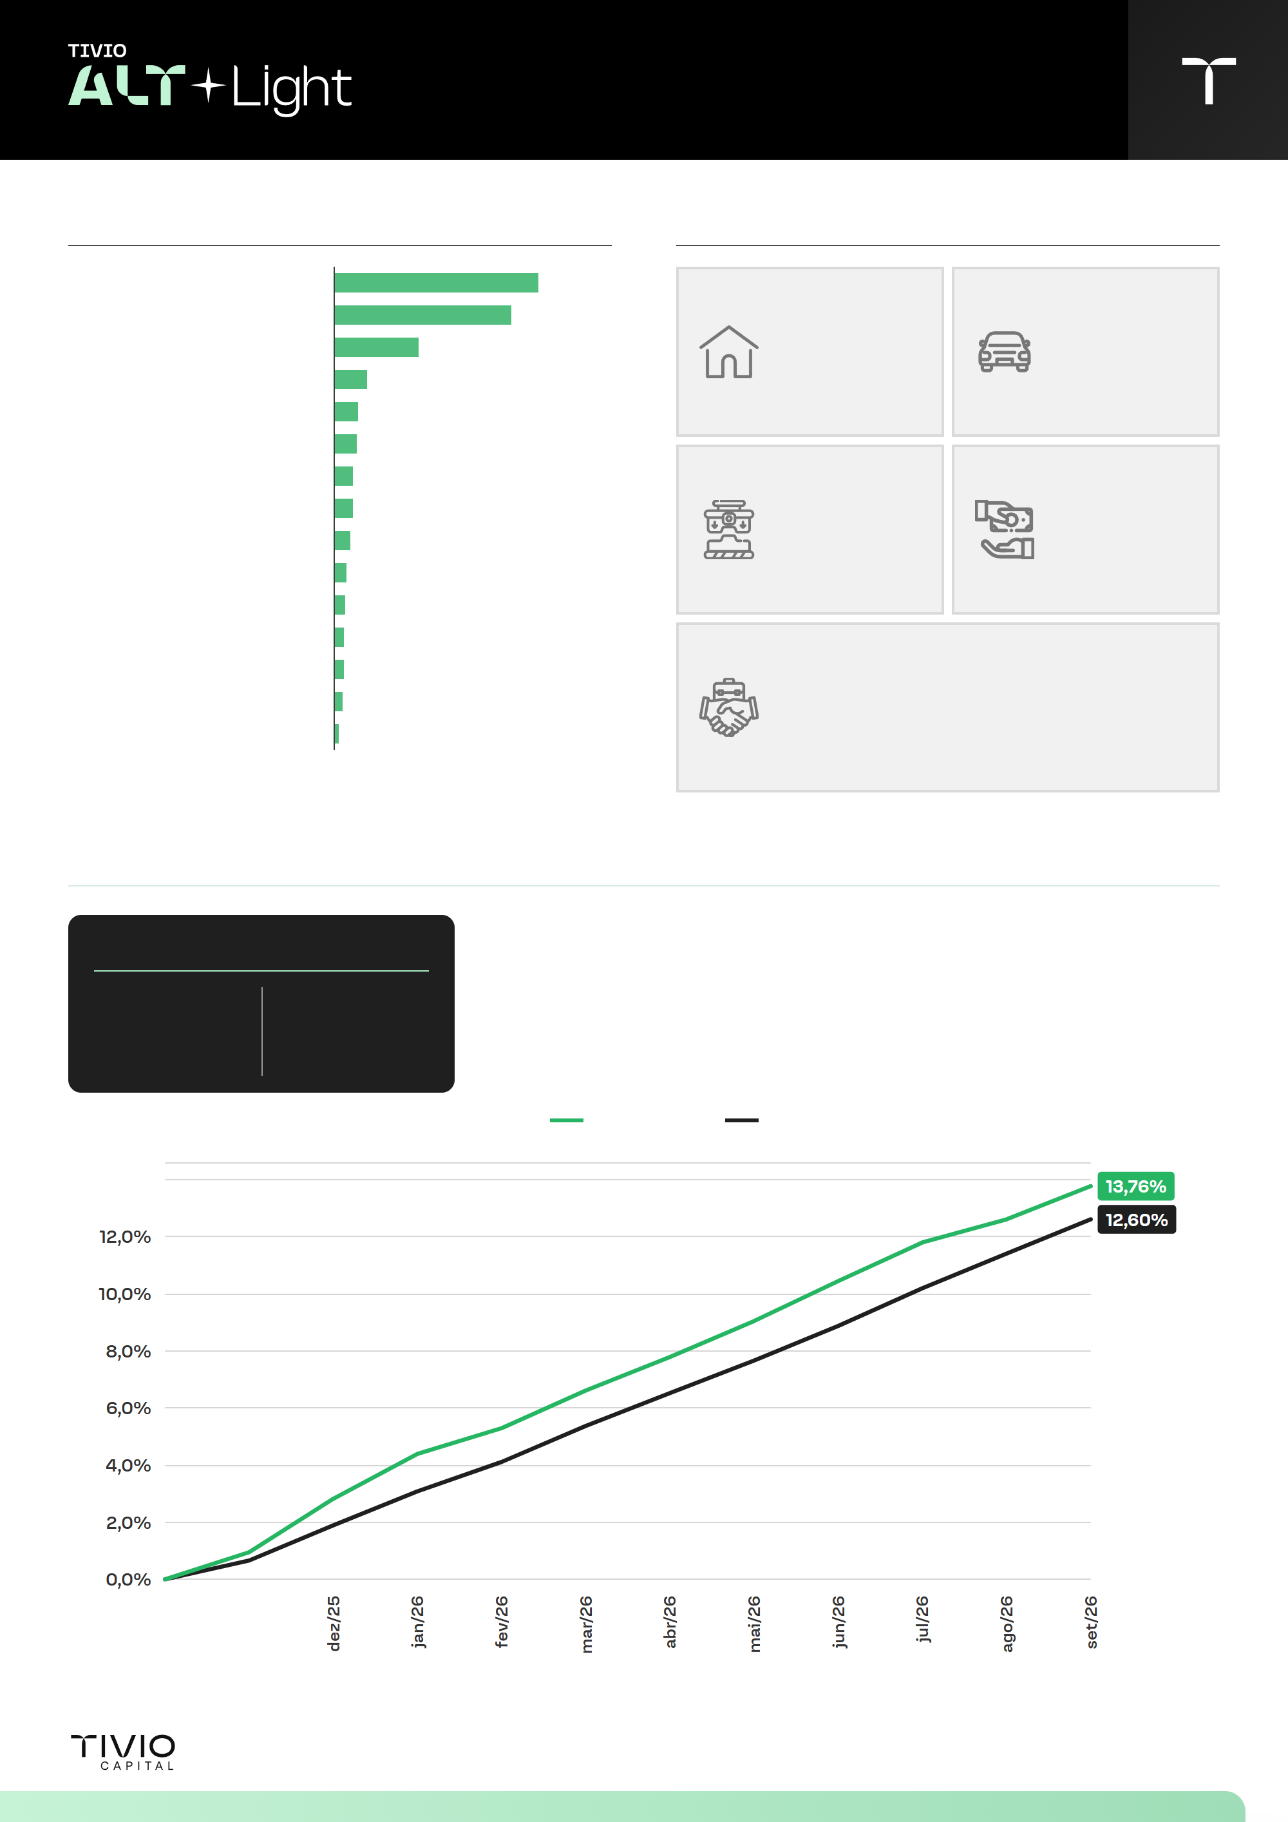
Setembro de 2026
ALOCAÇÃO POR ESTRATÉGIA
COLATERAIS
Financeiro
39,63%
Caixa
16,40%
34,38%
AF de imóveis
AF de automóveis
Indústria e Comércio
6,39%
Transporte e Logística
4,65%
Locação de veículos
4,22%
Consignados
3,51%
Crédito PF
3,44%
Comércio atacadista e varejista
2,93%
AF de maquinário
CF de recebíveis
Energia Elétrica
2,36%
Varejo Eletrodoméstico
1,98%
Serviços Imobiliários
1,76%
TI e Telecomunicações
1,67%
Assistência médica
1,58%
Saneamento
0,78%
Coobrigação do cedente/Avais
Agropecuária
RENTABILIDADE HISTÓRICA
Rentabilidade
Desde o início
Mês
CDI +
CDI +
1,17%
−0,58%
Fundo
CDI
2

Slide 3

Setembro de 2026
CARACTERÍSTICAS GERAIS DO FUNDO
Gestor
Informações Operacionais
Tivio Capital
Aplicação:
D+1
Resgate:
D+50
Aplicação mínima inicial:
R$ 1.000,00
Movimentação mínima:
R$ 1.000,00
Público Alvo
Investidor qualificado
Data de início
11/11/2025
Taxa global
Patrimônio líquido
1,15% a.a.
R$ 20.571.241,16
Taxa de performance
Patrimônio líquido médio (12M)
15% do retorno que exceder CDI+0,65%
R$ 19.052.692,02
MATERIAL TÉCNICO
Este material foi elaborado pela Tivio Capital Distribuidora de Títulos e Valores Mobiliários S.A. e possui caráter meramente informativo. Não constitui oferta, recomendação ou aconselhamento de investimento.
Antes de investir, leia a lâmina de informações básicas, se aplicável, o regulamento, o formulário de informações complementares, seus anexos e apêndices. Esses documentos e informações sobre tributação estão disponíveis em tivio.com/fundos/ e tivio.com/documentos/.
Os investimentos envolvem riscos. Consulte os documentos do fundo para conhecer sua estratégia, público-alvo, condições e principais fatores de risco.
Rentabilidade obtida no passado não representa garantia de resultados futuros. A rentabilidade divulgada não é líquida de impostos.
Os investimentos em fundos não são garantidos pelo administrador, pelo gestor, por qualquer mecanismo de seguro ou pelo Fundo Garantidor de Crédito – FGC.
A Tivio Capital Distribuidora de Títulos e Valores Mobiliários S.A. integra o conglomerado prudencial liderado pelo Banco Bradesco S.A.
SAC: 0800 704 8383
Atendimento 24 horas
Ouvidoria: 0800 727 9933
Atendimento das 9h às 18h, de segunda a sexta-feira, exceto feriados nacionais
tivio.com/fundos
Leia o QR Code e acesse as redes da Tivio Capital
Rating S&P
brAMP1

